Slide 1
论文汇报（八）
汇报人：方阳

Slide 2
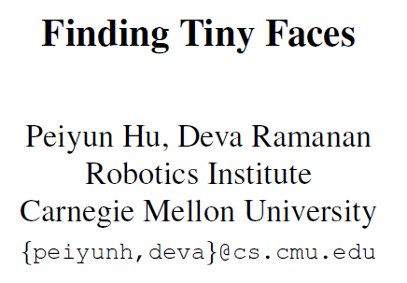

Slide 3
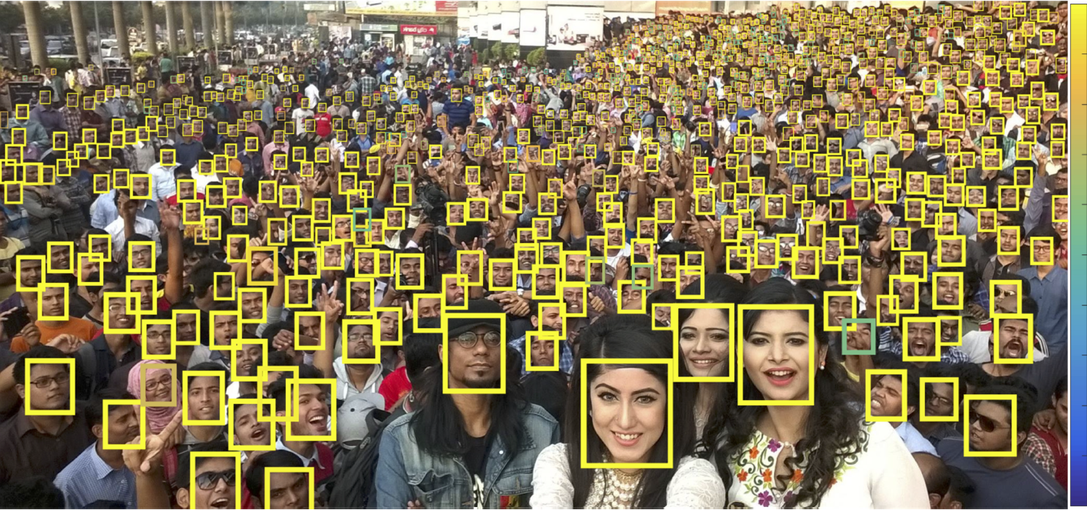

Slide 4
Contributions
We provide an in-depth analysis of image resolution, object scale, and spatial context for the purposes of finding small faces.
We demonstrate state-of-the-art results on massively-benchmarked face datasets (FDDB and WIDER FACE). In particular, when compared to prior art on WIDER FACE, our results reduce error by a factor of 2 (our models produce an AP of 82% while prior art ranges from 29-64%).

Slide 5
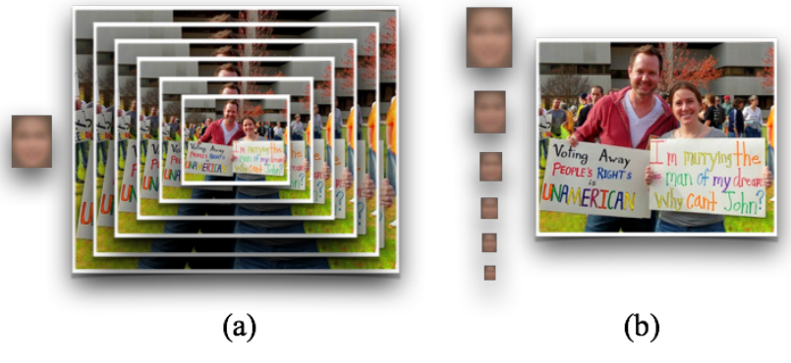
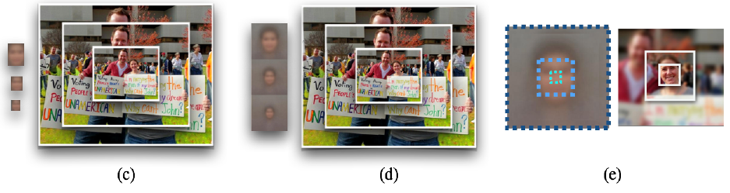
Scale-Invariance
Notes:
（a）单一尺度模板和图像金字塔
（b）不同尺度模板和单一图像
（c）粗略尺度模板和粗略图像金字塔，（a）和（b）的结合
（d）含有上下文信息的固定大小多尺度模板和粗略图像金字塔
（e）定义了从深度模型的多个层中提取的特征模板，也就是foveal descriptors
作者证明从多个层中提取的卷积深度特征（也称为 “hypercolumn” features）是有效的“ foveal”描述符，其能捕获大感受野上的高分辨率细节和粗略的低分辨率线索

Slide 6
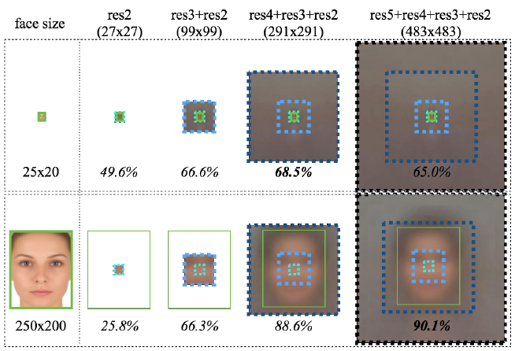
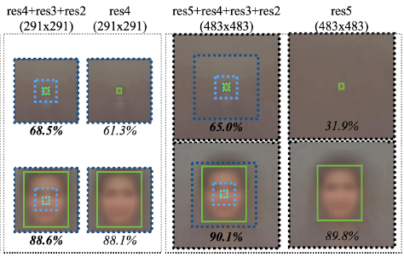
Context and Foveal descriptor
Notes:
上下文指的是感受野的大小，res的多个stage可以构成多种不同的上下文区域，右边是凹形算子，通过对res的多个stage的输出和起来比直接使用单个高层的信息拥有更高的精确度，突出凹形算子（说的高大上，就是特征层的合并）的作用。

Slide 7
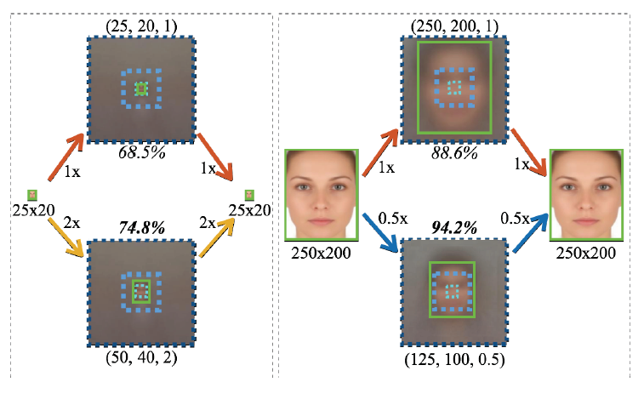
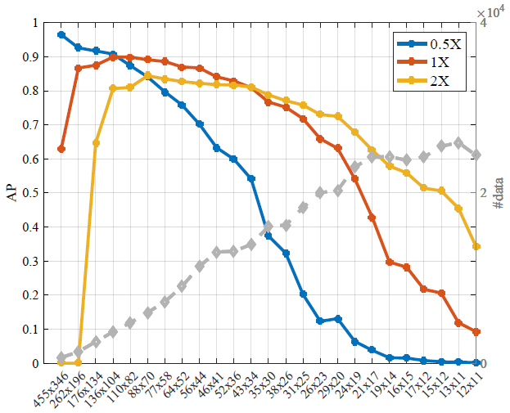
Resolution
Notes:
对于低分辨率的人脸，增大分辨率可以有效地提高精度，而对于大脸而言，缩小分辨率可以提高精度，右边是作者根据不同图像尺寸下采用不同分辨率的检测精度图。

Slide 8
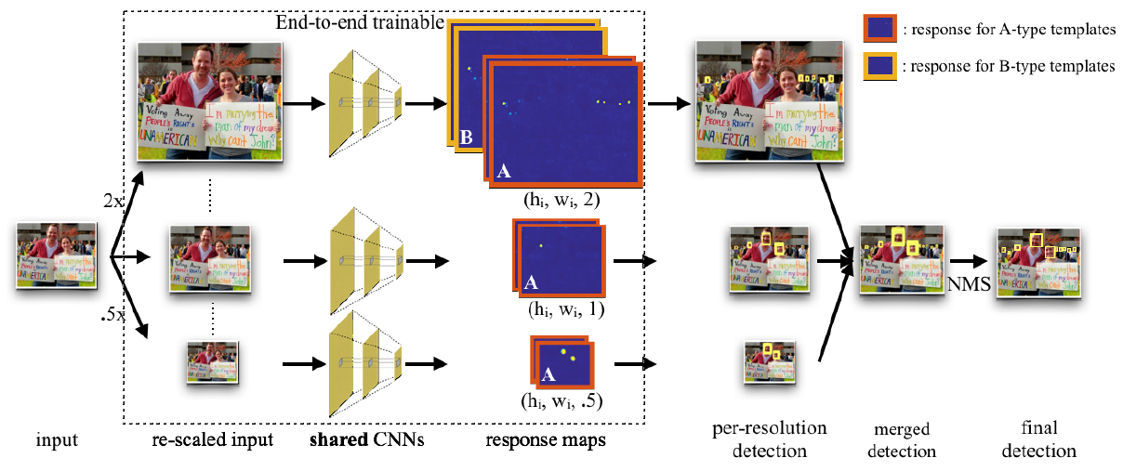
Detection Pipeline
Notes:
从输入图像开始，我们首先创建一个粗图像金字塔（包括2X插值）。然后，我们将缩放的输入图像输入到CNN中，以便在每个分辨率下预测模板响应（用于检测和回归）。最后，我们在原始分辨率图像上应用非最大抑制（NMS）来获得最终检测结果。虚线框代表端到端的可训练部分。我们在0.5X,1X,2X插值图像上运行A型模板用于检测40-140像素的人脸，而仅在2X插值图像上运行B型模板用于检测小于20像素的人脸。

Slide 9
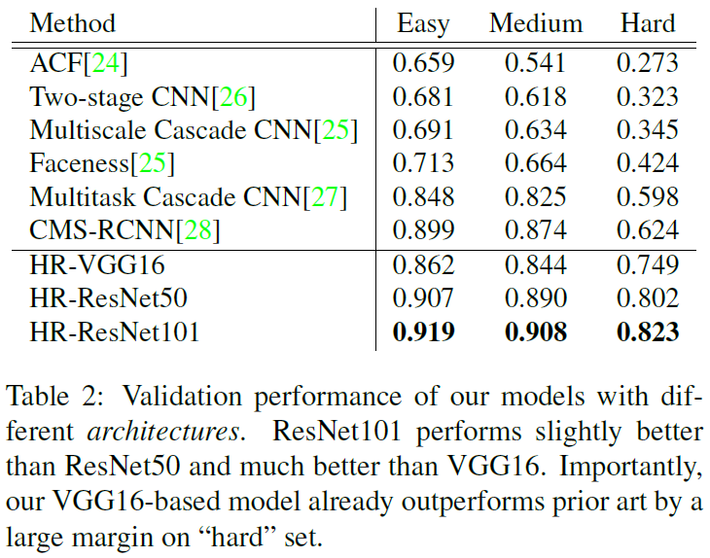
Experiment

